Slide 1
Báo cáo Federated Learning
27/12/2023

Slide 2
Multi Clustered Federated Learning
Mục đích: Giải quyết 2 vấn đề là hiệu ứng Straggler và dữ liệu non-IID
Straggler effect: sự không đồng nhất về tài nguyên của các client dẫn đến sự không đồng nhất về thời gian tính toán cũng như truyền thông.
Non-IID dataset: sự khác nhau về phân phối dữ liệu giữa các client làm giảm độ chính xác và thời gian hội tụ
Giảm tối đa thời gian hoàn thành tính toán sao cho vẫn đạt được độ chính xác cho trước

Slide 3
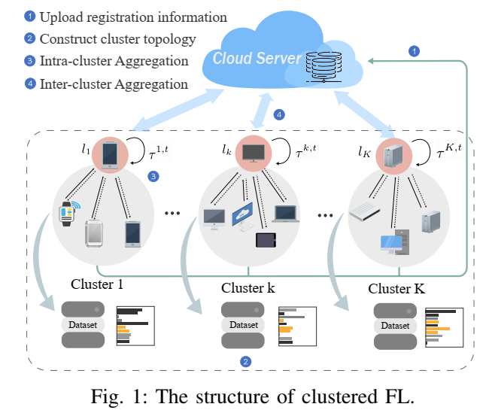
Multi Clustered Federated Learning
Mô hình Multi Clustered Federated Learning bao gồm có 2 giai đoạn:
- Pre-clustering Stage
- Training Stage

Slide 4
Multi Clustered Federated Learning
Mô hình Multi Clustered Federated Learning bao gồm có 2 giai đoạn:
- Pre-clustering Stage
- Training Stage

Slide 5




Multi Clustered Federated Learning
Pre-clustering Stage
Xây dựng k cụm và phân chia clients vào k cụm này dựa trên thời gian đào tạo cục bộ 1 vòng toàn cầu của mỗi client, được tính theo công thức sau:
 | Trong đó: D là kích thước dữ liệu cho một vòng đào tạo cục bộ fi đại diện cho khả năng tính toán (tần số CPU) của client i Ui là số chu kỳ CPU cần để đào tạo một mẫu dữ liệu của client I Delta i là số vòng lặp cục bộ của client i
 | Trong đó: Dv M là kích thước dữ liệu mà client tải lên (kích thước mô hình) Bi là băng thông chuyền gi là channel gain, được tính như sau pi là công suất phát N0 là công suất nhiễu nền
- Chưa có cách đo giả lập
Thời gian cho một vòng tổng hợp cho mỗi client

Slide 6
Multi Clustered Federated Learning
Pre-clustering Stage
Xây dựng k cụm và phân chia clients vào k cụm này dựa trên thời gian đào tạo cục bộ 1 vòng toàn cầu của mỗi client, được tính theo công thức sau:
 | Trong đó: D là kích thước dữ liệu cho một vòng đào tạo cục bộ fi đại diện cho khả năng tính toán (tần số CPU) của client i Ui là số chu kỳ CPU cần để đào tạo một mẫu dữ liệu của client I Delta i là số vòng lặp cục bộ của client i
 | Trong đó: Dv M là kích thước dữ liệu mà client tải lên (kích thước mô hình) Bi là băng thông chuyền gi là channel gain, được tính như sau pi là công suất phát N0 là công suất nhiễu nền
- Chưa có cách đo giả lập
Thời gian cho một vòng tổng hợp cho mỗi client

Slide 7
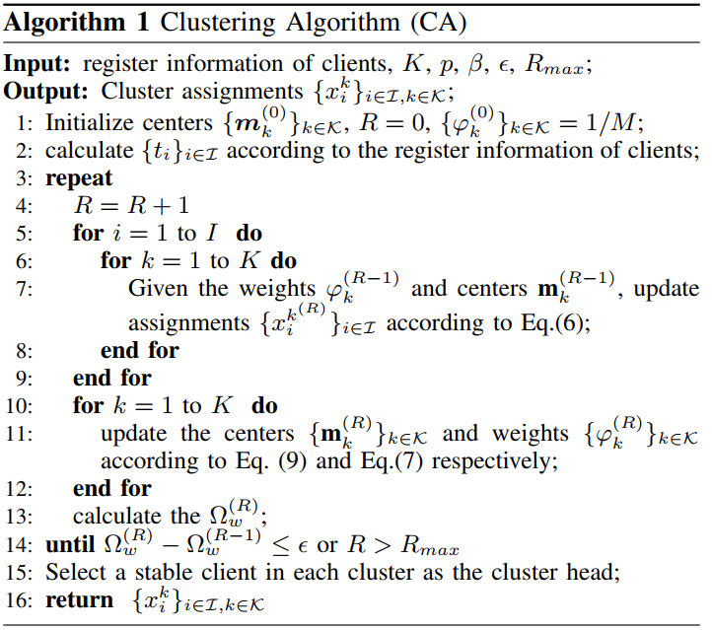
Multi Clustered Federated Learning
Pre-clustering Stage
→ Sử dụng một thuật toán phân cụm dựa trên Kmeans để giải quyết vấn đề
Các cụm được quyết định dựa trên thời gian tổng hợp cho mỗi client

Slide 8
Multi Clustered Federated Learning
Pre-clustering Stage
→ Sử dụng một thuật toán phân cụm dựa trên Kmeans để giải quyết vấn đề
Các cụm được quyết định dựa trên thời gian tổng hợp cho mỗi client

Slide 9

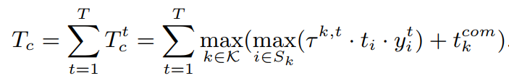
Multi Clustered Federated Learning
Training Stage
Ở giai đoạn này máy chủ cần thực hiện việc chọn các máy sẽ tham gia vào quá trình huấn luyện ở vòng lặp toàn cầu thứ i
Giống ở Pre Clustering stage, ở giai đoạn này chúng ta cũng cần tính toán thời gian truyền thông từ cluster head lên máy chủ server
Khi đó thời gian của giai đoạn này sẽ là Tc:

Slide 10
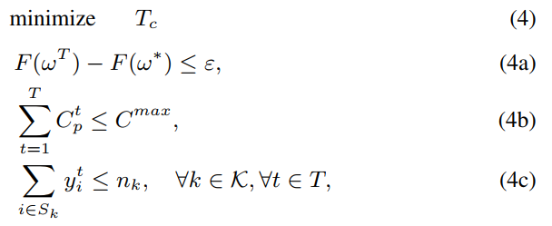
Multi Clustered Federated Learning
Training Stage
Mục tiêu của giai đoạn này là:
Cần phải đảm bảo một độ chính xác:
Chi phí bảo mật tổng cộng sau vòng lặp toàn cầu T sẽ không vượt quá Cmax
Ở mỗi vòng lặp toàn cầu có không quá n_k client tham gia vào quá trình huấn luyện

Slide 11

Multi Clustered Federated Learning
Training Stage
Để giảm thiểu thời gian hoàn thành công việc, bài toán được biến đổi thành một Markov decision process (MDP), được mô tả bởi bộ {S, A, P, R, y,},với:
S chỉ định một tập hợp các trạng thái gồm các giá trị loss cục bộ F(w_i) của mỗi client, thời gian huấn luyện hiện tại của mỗi client và vòng toàn cầu thứ t. S được biểu diễn bằng 1 vector
A chỉ định một tập hợp các hành động với mỗi S_t, máy chủ sẽ xác định một hành động a_t để thực hiện. Đầu tiên nó lựa chọn xem client I có được chọn cho vòng t hay không và tính toán số vòng lặp kết hợp ở vòng toàn cầu t. Hành động này có thể được biêu diễn như sau:
Hàm chuyển trạng thái P: S x A x S -> [0, 1] được sử dụng để tính xác suất chuyển trạng thái p(st+1|st, at), với hành động hiện tại at và trạng thái st
Phần thưởng Rt tại vòng lặp toàn cục t của hành động a_t được tính bằng hàm thưởng R: S x A -> R, và các phần thưởng tương lai được giảm theo hệ số , y ∈ [0, 1]. Phần thưởng ở vòng t được tính như sau
Trong đó:
p1t là phạt nếu (4a) không đáp ứng
p2t là phạt nếu (4b) không đáp ứng
p3t là phạt nếu (4c) không đáp ứng

Slide 12
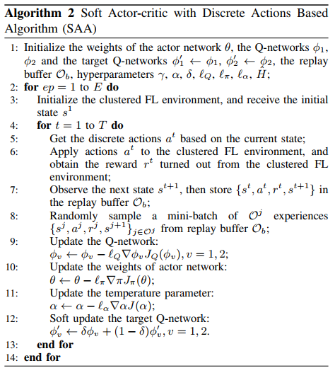
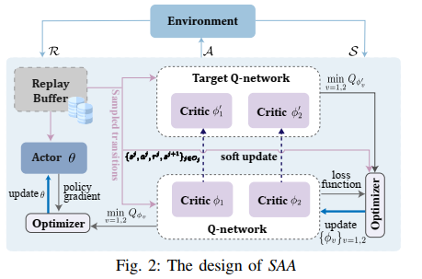
Multi Clustered Federated Learning
Training Stage
=> Giải quyết vấn đề sử dụng SACD-based algorithm (SAA)

Slide 13
Multi Clustered Federated Learning
Chưa cài được thuật toán gốc vì:
Chưa tìm được cách để đo các thông số của máy hay các thông số về truyền thông giữa các máy với nhau
Đã cài được thuật toán phân cụm tuy nhiên chưa thể kết hợp cùng với Flower
Chưa có kinh nghiệm cài đặt các phương pháp Reinforcement Learning

Slide 14
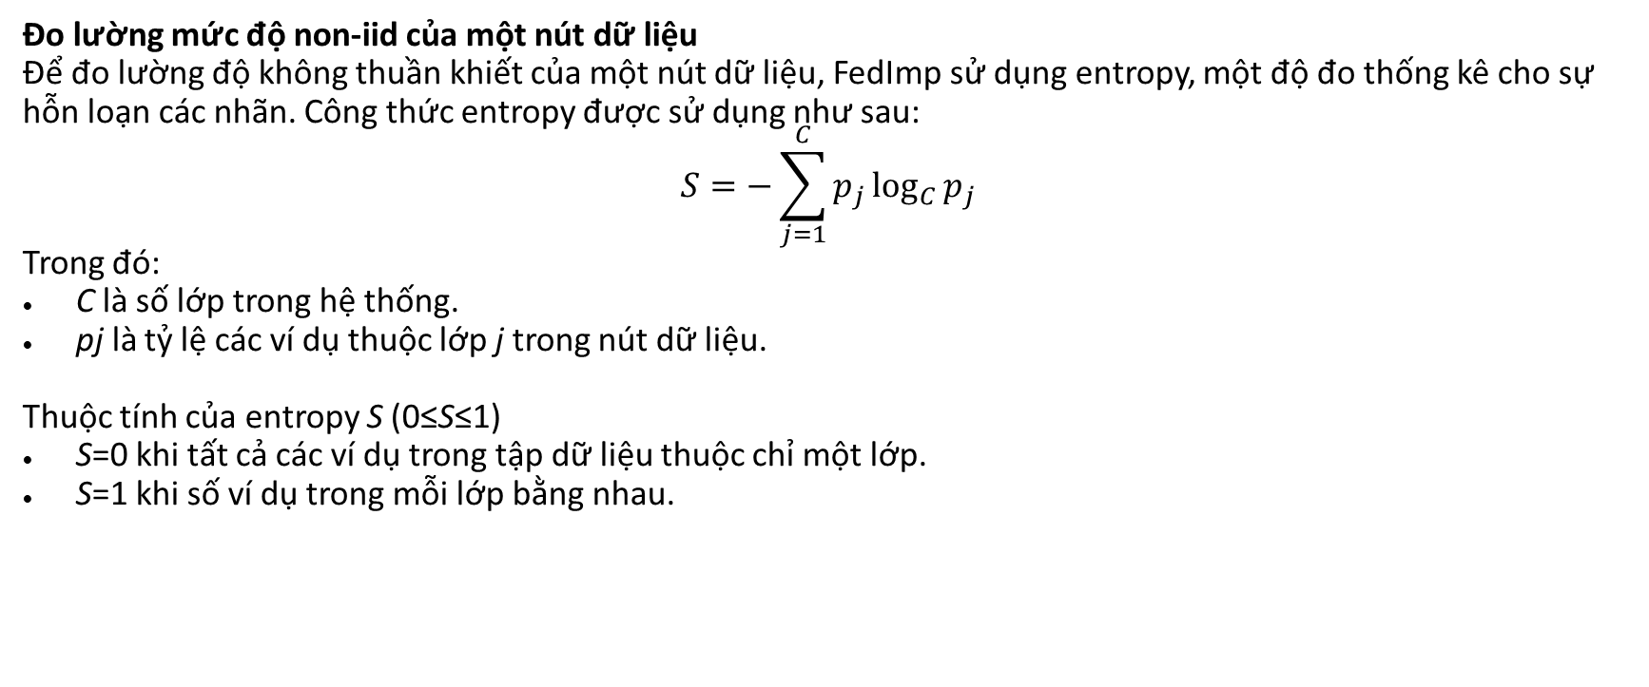
Federated Impurity
Đo lường mức độ non-iid của một nút dữ liệu
Để đo lường độ không thuần khiết của một nút dữ liệu, FedImp sử dụng entropy, một độ đo thống kê cho sự hỗn loạn các nhãn. Công thức entropy được sử dụng như sau:
$$S=−\sum_{j=1}^{C}{p_{j}}\log_{C}{p_{j}}$$
Trong đó:
C là số lớp trong hệ thống.
pj​ là tỷ lệ các ví dụ thuộc lớp j trong nút dữ liệu.
Thuộc tính của entropy S (0≤S≤1)
S=0 khi tất cả các ví dụ trong tập dữ liệu thuộc chỉ một lớp.
S=1 khi số ví dụ trong mỗi lớp bằng nhau.

Slide 15
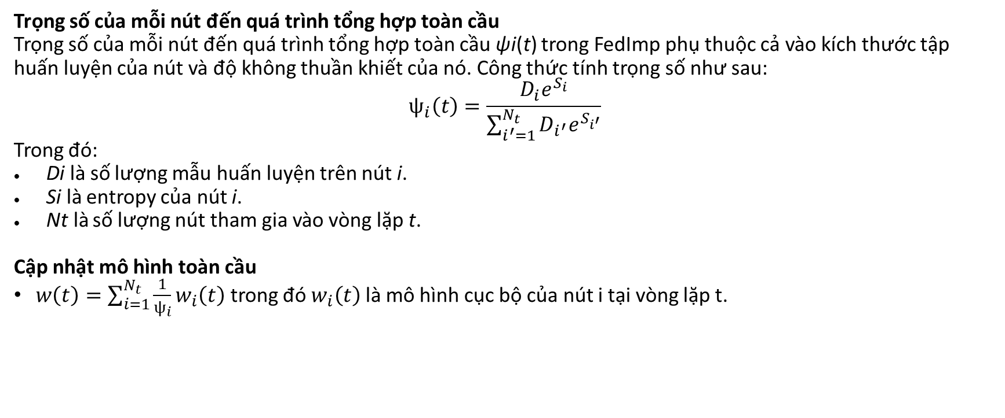
Federated Impurity
Trọng số của mỗi nút đến quá trình tổng hợp toàn cầu
Trọng số của mỗi nút đến quá trình tổng hợp toàn cầu ψi​(t) trong FedImp phụ thuộc cả vào kích thước tập huấn luyện của nút và độ không thuần khiết của nó. Công thức tính trọng số như sau:
$$ψ_{i}\left(t\right)=\frac{D_{i}e^{S_{i}}}{\sum_{i^{′}=1}^{N_{t}}{D_{i^{′}}e^{S_{i^{′}}}}}$$
Trong đó:
Di​ là số lượng mẫu huấn luyện trên nút i.
Si​ là entropy của nút i.
Nt​ là số lượng nút tham gia vào vòng lặp t.
Cập nhật mô hình toàn cầu
$w\left(t\right)=\sum_{i=1}^{N_{t}}{\frac{1}{ψ_{i}}}w_{i}\left(t\right)$ trong đó $w_{i}\left(t\right)$ là mô hình cục bộ của nút i tại vòng lặp t.

Slide 16
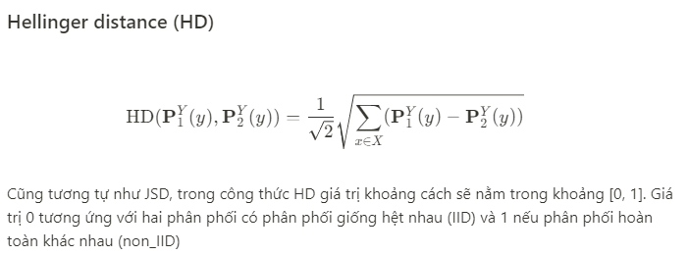
Federated Impurity
Đo lường mức độ non-iid của một nút dữ liệu

Slide 17
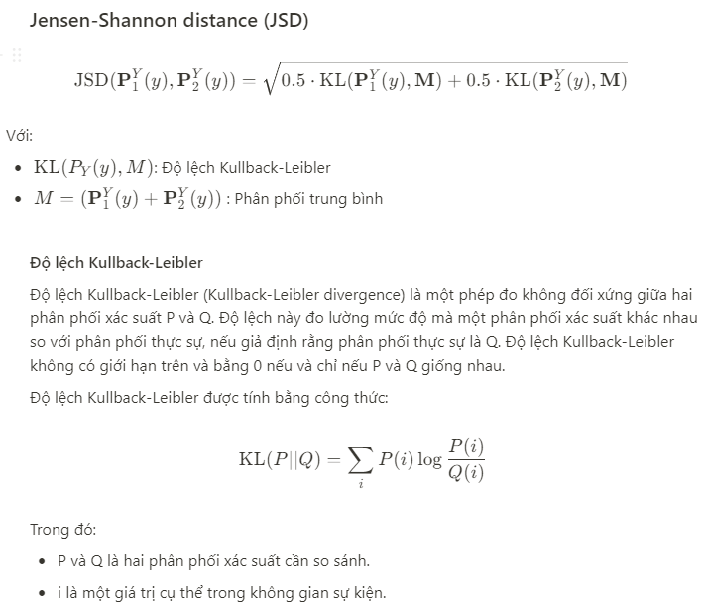
Federated Impurity
Đo lường mức độ non-iid của một nút dữ liệu
Đối với công thức JSD, giá trị khoảng cách sẽ nằm trong khoảng [0, 1]. Giá trị 0 tương ứng với hai phân phối có phân phối giống hệt nhau (IID) và 1 nếu phân phối hoàn toàn khác nhau (non_IID)

Slide 18
Thuật toán đề xuất 1
Sử dụng lại thuật toán gốc kết hợp với strategy Federated Impurity
Nhận xét:
- Không có sự cải tiến cho vấn đề Straggler effect
- Giải quyết vấn đề dữ liệu non-iid mà thuật toán gốc chưa giải quyết cụ thể

Slide 19
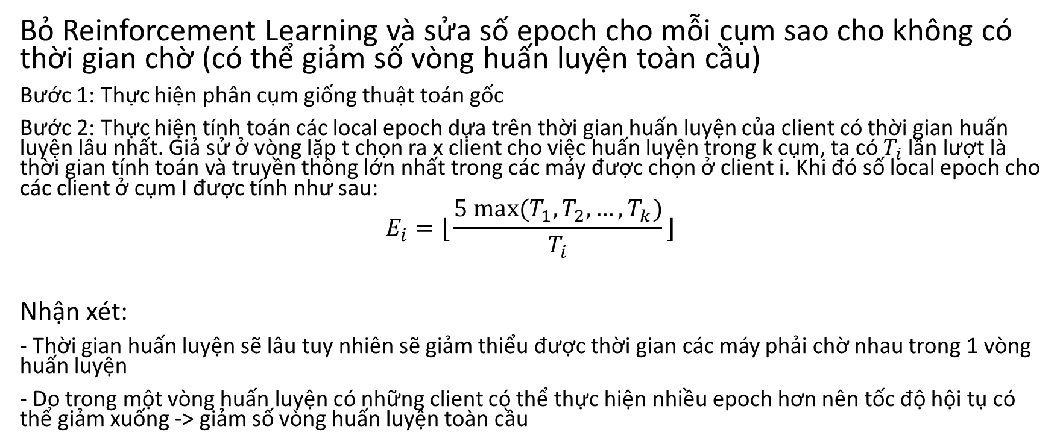
Thuật toán đề xuất 2
Bỏ Reinforcement Learning và sửa số epoch cho mỗi cụm sao cho không có thời gian chờ (có thể giảm số vòng huấn luyện toàn cầu)
Bước 1: Thực hiện phân cụm giống thuật toán gốc
Bước 2: Thực hiện tính toán các local epoch dựa trên thời gian huấn luyện của client có thời gian huấn luyện lâu nhất. Giả sử ở vòng lặp t chọn ra x client cho việc huấn luyện trong k cụm, ta có $T_{i}$ lần lượt là thời gian tính toán và truyền thông lớn nhất trong các máy được chọn ở client i. Khi đó số local epoch cho các client ở cụm I được tính như sau:
$$E_{i}=\text{⌊}\frac{5 max⁡(T_{1},T_{2},…,T_{k})}{T_{i}}\text{⌋}$$
Nhận xét:
- Thời gian huấn luyện sẽ lâu tuy nhiên sẽ giảm thiểu được thời gian các máy phải chờ nhau trong 1 vòng huấn luyện
- Do trong một vòng huấn luyện có những client có thể thực hiện nhiều epoch hơn nên tốc độ hội tụ có thể giảm xuống -> giảm số vòng huấn luyện toàn cầu

Slide 20
Thuật toán đề xuất 3
Thực hiện phân cụm kết hợp giữa mức độ non-iid và thời gian huấn luyện

